Slide 1

No 1.
정보검색 패키지 설명서
Active Query Builder Ver 1.0
관리자 사용설명서
Last update : 2003.05.09. 강 륜 종

Slide 2
목 차
1. 머리말 ………………………………………………………………………3
  1) Active Query Builder 개요
2. 전체흐름도 …………………………………………………………………4
  1) Active Query Builder 전체흐름도
3. 주요 기능 ……………………………………………………………………5
  1) Active Query Builder 주요기능
4. 사용 방법 ………………………………………………………… ……… 6
1) 메인 화면 항목
2) 질의 조회화면
3) 메인 화면의 하단 추가 설명
5. 사용 예제 …………………………………………………………………15
1) 조인(JOIN)하여 사용하는 경우
2) 사용자 질의를 사용하는 경우

Slide 3
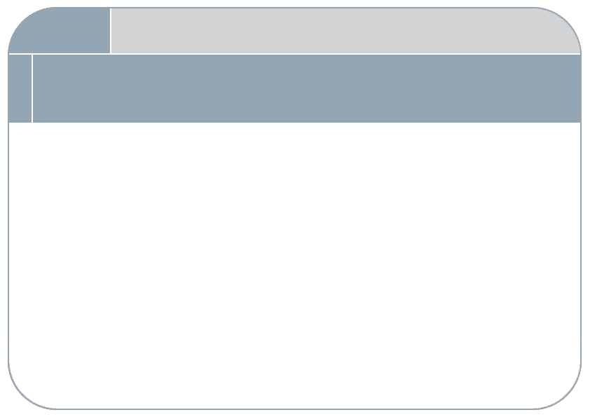
1
Active Query Builder 개요
Active Query Builder는 담당자가 종합인사의 원하는 데이터를 손쉽게 구할 수 있도록 USER INTERFACE를 제공하는 프로그램입니다.
0. 내용
Oracle Database 자료를 손쉽게 추출하고 열람할 수 있는 프로그램 입니다.
SQL을 몰라도 손쉽게 데이터를 추출할 수 있습니다.
Drag & Drop방식을 통한 손쉬운 인터페이스를 지원합니다.
추출된 데이터를 다양한 포맷(Excel,Text, HTML, XML)으로 가공 사용할 수 있습니다.
영문 테이블 및 필드 정보를 한글로 표현
작성한 질의 저장 기능 지원을 통한 질의 재사용 및 서브 질의(사용자 질의 이용) 지원
질의 결과 데이터를 다양한 포맷으로 변형 가공
질의 결과 데이터 Grouping 기능 지원
편리한 출력 인터페이스 지원

Slide 4
2
Active Query Builder 전체 흐름도
Active Query Builder 는 Oracle Server와 Client 구조로 이루어져 있습니다.
오라클 서버
관리자(Client)
②SQL 전송
①SQL 작성
Data 가공 및 저장
⑤DATA 전송
Data Base
Active Query Builder
⑤SQL 전송
SQL문 저장
③DATA 전송
④SQL 및 Data 가공

Slide 5
3
Active Query Builder 주요기능
Active Query Builder는 Drag & Drop 등 손쉬운 Interface로 자료를 추출할 수 있는 SQL문장을 작성함으로써 원하는 자료를 Database에서 추출해 낼 수 있습니다.
SQL문을 직접 작성하지 않고 Drag & Drop 등의 인터페이스를 통하여 손쉽게 원하는
데이터를 추출 가능
Drag & Drop 기능을 통한 테이블 및 필드의 이동, 조건 설정
영문 테이블 및 필드 정보를 한글로 표현
작성한 질의 저장 기능 지원을 통한 질의 재사용 및 서브 질의(사용자 질의 이용) 지원
질의 결과 데이터를 다양한 포맷으로 변형 가공 및 저장 지원( Excel , Text 등 )
질의 결과 데이터 Grouping 기능 지원
편리한 출력 인터페이스 지원

Slide 6
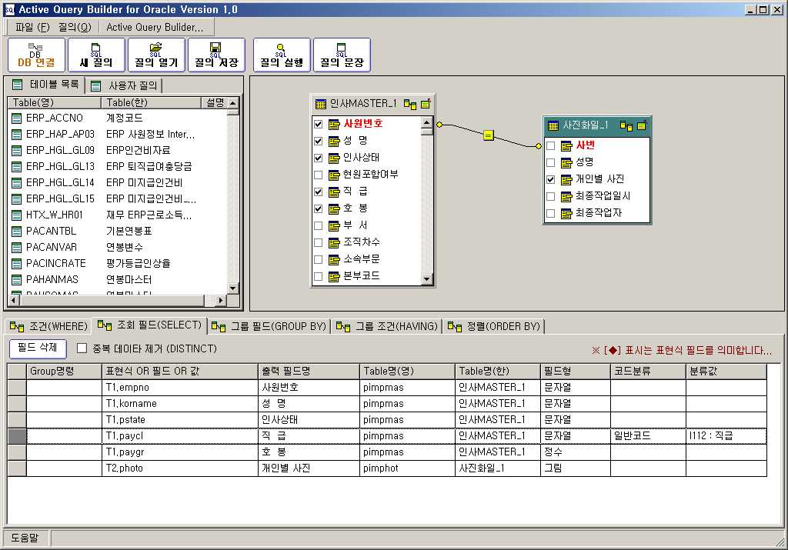
4
Active Query Builder 사용법
1. 메인 화면 항목
①오라클
DB와
연결한다.
②오른쪽 작업화면을 지운다.
③저장한
질의 파일을 Open 한다.
④작성한
질의 파일을 Save 한다.
⑤ 작성한 질의를
실행한다.
⑥작성한 질의의 SQL문장을
생성한다.
⑦테이블 목록/사용자
질의 목록을 선택하는 탭
⑧테이블/사용자 질의를 오른쪽
작업 화면 부분에 Drag&Drop하여
질의를 작성할 수 있도록 생성한다.
⑨데이터 추출할 필드 항목을 선택한다. 선택된 필드는 체크 마크가 표시 되며 아래 조회필드(SELECT)
부분에 자동으로 추가된다.
⑩테이블과 테이블 사이의
연관관계(Join)을 설정한다.
설정 시 연관 필드끼리 Drag&
Drop을 통해 연관관계를 설정한다.
⑪질의 작성을 하기 위한 작업 처리 부분으로 각각의 탭 기능은 다음과 같다.
1. 조건(WHERE) : 데이터 조회 시 조건 필드 항목을 결정한다.
2. 조회 필드(SELECT) : 데이터 조회 필드 항목을 결정한다.
3. 그룹필드(GROUP BY): 데이터 Grouping할 필드 항목을 결정한다.
4. 그룹조건(HAVING) : Grouping될 데이터 조건 필드 항목을 결정한다.
5. 정렬(ORDER BY) : 데이터 정렬 필드를 결정한다.

Slide 7
4
Active Query Builder 사용법
1-1. 메인 화면 항목 설명
① DB 연결 : 종합인사 데이타베이스와 연결을 합니다.
② 새 질 의 : 메인화면중 오른쪽 화면(조회할 테이블을 옮겨놓는 화면)을 Clear 함으로 새로운 작업을 할 수 있다.
③ 질의열기 : 기존에 작성한 질의파일(.aml)을 재 사용시 Open한다. => 오른쪽화면에 보여진다.
④ 질의저장 : 오른쪽 화면에 추후 재 사용할 질의를 저장하여 놓는 기능을 한다.
⑤ 질의실행 : 조회를 원하는 질의를 작성 후 이 버튼을 클릭함으로써 조회가 가능하다.
⑥ 질의문장 : 질의작성 후 이를 SQL문장으로 보관하기 위해 사용한다.
⑦ 테이블목록/사용자질의 : DB연결 후 종합인사에서 사용되어지는 테이블 목록 나열 화면과
자주 사용되어지는 질의를 입력하여 사용하는 화면.
⑧ 테이블 목록에서 조회를 원하는 테이블을 오른쪽 화면으로 Drag & Drop 한다.
⑨ 선택한 테이블에서 추출할 필드항목을 선택한다. 선택된 필드는 아래 조회필드(SELECT)에 자동으로 추가된다.
⑩ 조인(Join) : 테이블간의 연관관계를 설정하는 것으로 테이블간의 연관필드를 마우스로 Drag 하여 연결한다.
⑪ 질의 작성을 하기 위한 작업 처리 부분으로 각각의 탭 기능은 다음과 같다.
1. 조건(WHERE) : 데이터 조회 시 조건이 주어질 필드 항목을 결정한다.
2. 조회 필드(SELECT) : 데이터 조회 필드 항목을 결정한다.
3. 그룹필드(GROUP BY): 데이터 Grouping할 필드 항목을 결정한다.(조회화면에서도 가능하다.)
4. 그룹조건(HAVING) : Grouping될 데이터 조건 필드 항목을 결정한다.
5. 정렬(ORDER BY) : 데이터 정렬 기준이 될 필드를 결정한다.

Slide 8
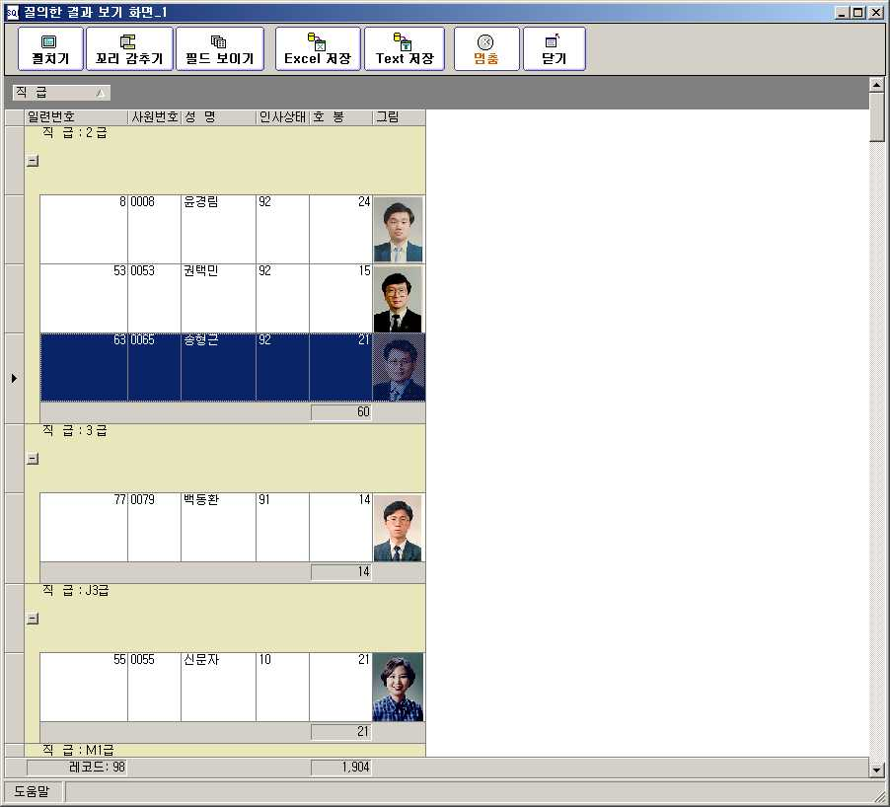
4
Active Query Builder 사용법
2. 질의 조회화면
①Grouping된
데이터를
펼치는 기능
②통계부분을 화면에 보이게 하거나 감추게 하는 기능
③감추어진
필드 항목
보이기 기능
④ 화면에 보이는
질의결과 자료를
Excel로 저장
⑤ 화면에 보이는
질의결과 자료를
Text로 받는 기능
⑥ 데이터 추출 작업 시
중간에 멈추려고
할 때 사용하는 기능
⑦선택된 Grouping필드를 보여주는 부분
⑧펼쳐진 화면을 축소시킨다
⑨Grouping시 필드 항목 통계 데이터 자료를
보여주는 부분

Slide 9
4
Active Query Builder 사용법
2-1 질의 조회화면 설명
① 펼 치 기 : ⑦번에 선택된 필드에 의해 Grouping된 데이터를 펼치는 기능
② 꼬리감추기 : 그룹별 통계(합계) 내역을 보이게 하거나 감추는 기능(Toggle 기능).
③ 필드보이기 : 조회된 필드 타이틀을 마우스로 잡아 오른쪽 빈곳이나 상단메뉴 부분으로 Drag & Drop을 하게
되면 필드를 보이지 않게 할 수 있는데, 그렇게 하여 보이지 않게 한 필드들을 다시 화면에 보여주는 기능.
④ Excel 저장 : 화면에 조회한 내역을 Excel 파일로 저장을 하고 싶을 때 사용하는 기능.
⑤ Text 저장 : 화면에 조회한 내역을 Text 파일로 저장을 하고 싶을 때 사용하는 기능.
⑥ 멈 춤 : 질의실행 버튼 클릭 후 조회 중간에 이를 멈추게 하는 기능.
(대량의 데이터를 조회시 중간에 멈추게 한다)
⑦ Grooping 기능 : 조회된 필드를 ⑦번 위치에 Drag & Drop 하게 되면 해당 필드 단위로 그룹화 시켜준다.
⑧ 그룹별감추기 : 펼치기(①번) 기능에 의해 보여진 내역을 그룹별로 감추는 기능.
⑦ Grooping 기능을 사용 했을 경우에만 보여진다.
⑨ 필드 항목 통계 데이터 :
- Grouping시 합계(SUM), 평균값(AVG), 최소값(MIN), 최대값(MAX), 개수(COUNT) 값을 보여주는 부분.
- 최초 합계값이 출력이 되는데 다른 통계항목으로 조회를 원할시에는 해당부분에서 오른쪽 마우스 버튼을
클릭 후 선택 가능하다.

Slide 10
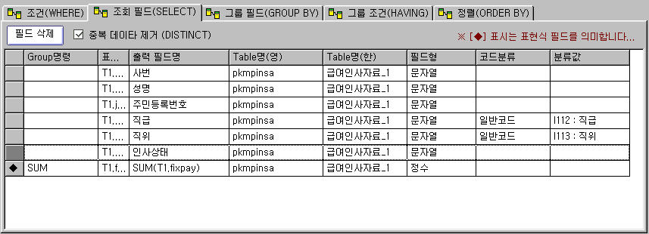
4
Active Query Builder 사용법
3-1. 메인 화면의 하단 추가 설명
①
②
③
④
⑤
① 필드삭제 : 아래의 출력필드 중 조회를 원치 않는 필드를 제거하는 버튼.
② 중복데이터 제거 : 출력시 첫번째 출력필드를 중심으로 중복되는 데이터를 제거하는 체크박스.
③ Group명령 : 출력필드값에 Count, Max, Min, Avg, Sum 등 통계성 데이터를 원할 때 필드 앞에 지정해준다.
④ 코드분류 : 일반코드와 부서코드 두가지로 분류된다.
하나의 코드를 선택 후 ⑤번의 분류값에 출력필드에 해당하는 조건 지정시 출력시에 해당코드
대신 한글로 된 데이터를 얻을 수 있습니다.
⑤ 분 류 값 : 코드분류와 같이 연동하여 사용합니다.(코드분류 선택 후 지정해 주시기 바랍니다.)
※ 부서명 조회시에는 조직차수 칼럼을 반드시 먼저 선택한 후 근무부서코드 칼럼 옆 코드분류에서
부서코드를 선택하시기 바랍니다.

Slide 11
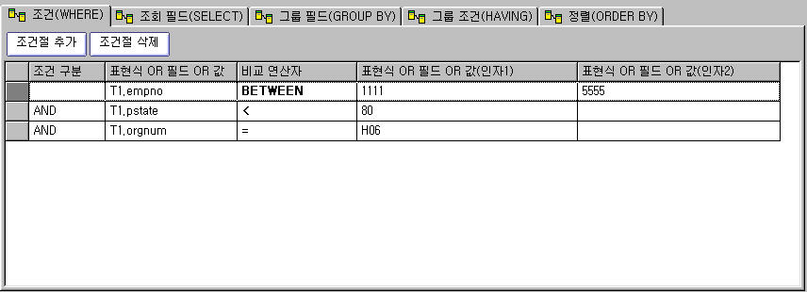
4
Active Query Builder 사용법
3-2. 메인 화면의 하단 추가 설명
①
②
③
④
⑤
⑤
① 조건절 추가 : WHERE절에 2개 이상의 조건절을 추가할 때 사용.
② 조건절 삭제 : ① 조건절 추가한 내용이 불필요할 경우 사용.
③ 조 건 구 분 : WHER절에 AND , OR 등 조건 구분을 추가하는 기능.
④ 필 드 명 : 조건절에 사용될 필드를 지정.
⑤ 비교 연산자 : =, >, <, not, like, in, between 등 각종 연산자 지정.
⑥ 인자1 : 비교연산할 값을 지정하여준다.
⑦ 인자2 : 비교연산할 값을 지정하여준다. 연산자가 Between, Not Between 등 사용 시.

Slide 12
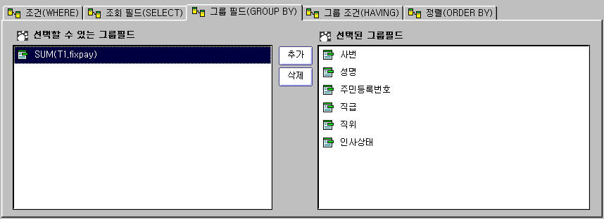
4
Active Query Builder 사용법
3-3. 메인 화면의 하단 추가 설명
①
②
① 추가 버튼 : “선택할 수 있는 그룹필드”의 리스트에서 Group By 하여 조회할 필드를
오른쪽 “선택된 그룹필드”로 추가할 때 사용한다.
② 삭제 버튼 : “① 추가 버튼” 의 반대 기능을 수행한다.

Slide 13
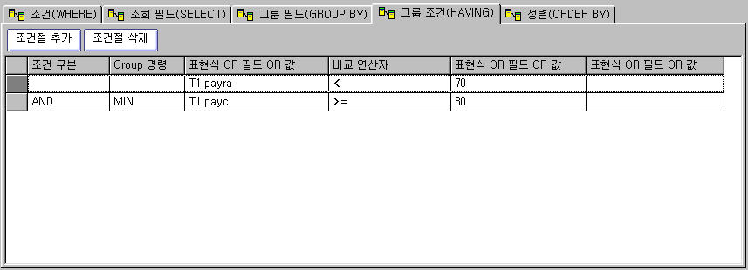
4
Active Query Builder 사용법
3-4. 메인 화면의 하단 추가 설명
①
②
③
④
⑤
⑤
- 그룹함수를 조건절에 적용할 때 사용한다.
① 조건절 추가 : Having 절에 2개 이상의 조건절을 추가할 때 사용.
② 조건절 삭제 : ① 조건절 추가한 내용이 불필요할 경우 삭제하기 위해 사용.
③ 조 건 구 분 : Having 절에 AND , OR 등 조건 구분을 추가하는 기능.
④ Group 명령 : Having 절에 사용할 그룹명령을 지정한다.
⑤ 필 드 명 : Group 명령이 적용될 해당 필드를 지정한다.
⑥ 비교 연산자 : =, >, <, not, like, in, between 등 각종 연산자 지정.
⑦ 인자1,2 : 비교연산할 값을 지정하여준다

Slide 14
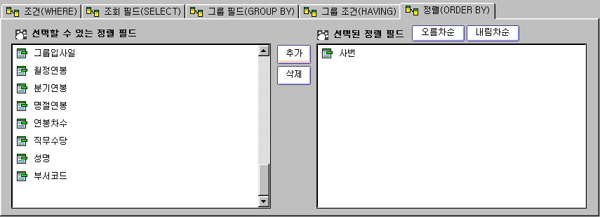
4
Active Query Builder 사용법
3-5. 메인 화면의 하단 추가 설명
①
②
③
④
① 추가 버튼 : 구해진 값들을 원하는 필드값으로 정렬을 시킬 필드를 선택할 때 사용한다.
② 삭제 버튼 : 선택된 필드를 제거시 사용한다.
③ 오름 차순 : 선택된 정렬필드의 오름차순으로 정렬을 원할 때 사용한다.
④ 내림 차순 : 선택된 정렬필드의 내림차순으로 정렬을 원할 때 사용한다.

Slide 15
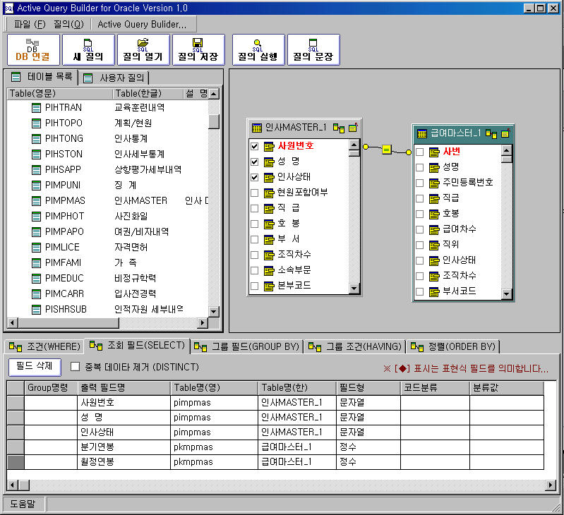
5
Active Query Builder 사용예제
1. 조인(JOIN)하여 사용하는 경우.
③
①
②
④

Slide 16
5
Active Query Builder 사용예제
1-1. 조인(JOIN)하여 사용하는 경우.
① DB연결 클릭
② 테이블 목록에서 조회하고자 하는 테이블을 오른쪽 화면으로 DRAG & DROP 한다.
③ 조인할 칼럼끼리 Drag & Drop 을 통하여 조인을 걸어준다.(사원번호끼리)
④ 조회를 원하는 칼럼을 Check 한다.
아래 화면에 Check 한 컬럼들의 내역이 나타난다
⑤ 상단의 “질의실행” 버튼을 클릭.

Slide 17
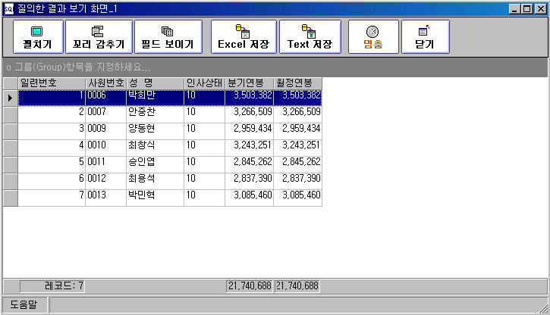
5
Active Query Builder 사용예제
1-2. 조인(JOIN)하여 사용하는 경우.
⑥ 질의실행버튼 클릭시 아래와 같은 내용이 조회가 된다.
여기에서 화면의 상단에 “EXCEL 저장” 또는 “TEXT 저장” 을 클릭하여 조회된 내역을 저장할 수 있다.

Slide 18
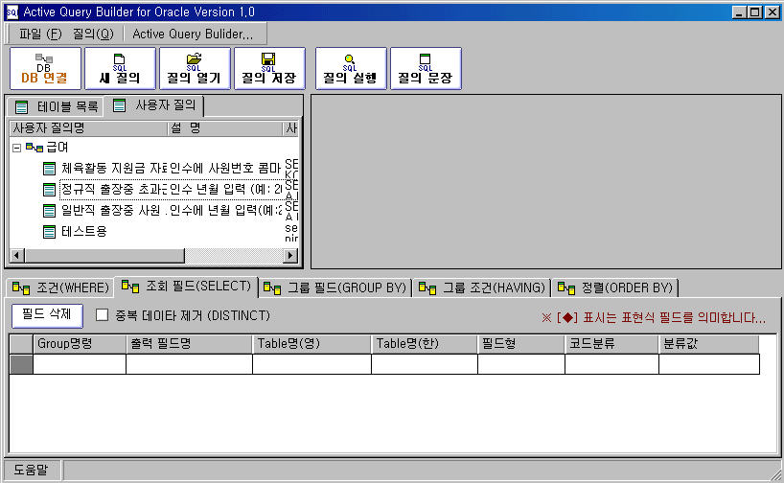
5
Active Query Builder 사용예제
2. 사용자 질의를 사용하는 경우.
① 사용자 질의 탭 선택.
② 질의 목록에서 조회하고자 하는 해당분야의 질의를 오른쪽 화면으로 DRAG & DROP 한다.
① Click
② Drag & Drop

Slide 19
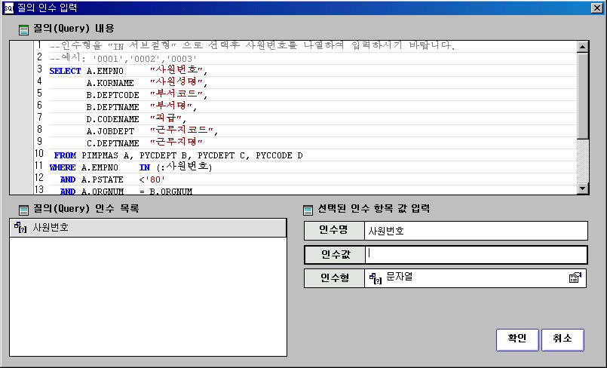
5
Active Query Builder 사용예제
2-1. 사용자 질의를 사용하는 경우.
③ 인수를 입력하는 화면이 나타나면 질의내용 상단에 나타난 설명을 참고하여 인수값/인수형을 입력.
설명 참고하여
인수값 입력. (예: 0001)

Slide 20
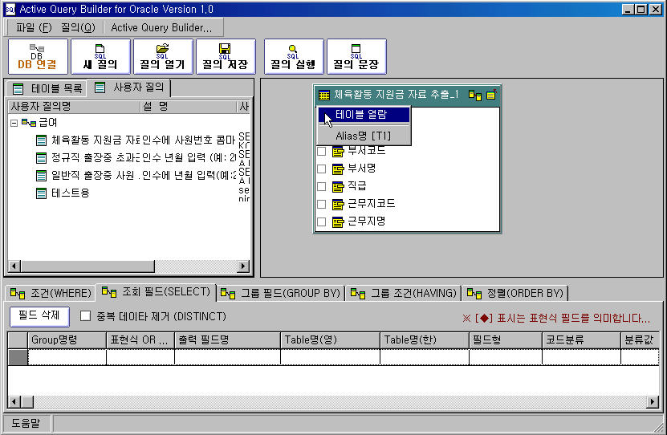
5
Active Query Builder 사용예제
2-2. 사용자 질의를 사용하는 경우.
④ 테이블의 맨 처음의 아이콘 클릭 후 “테이블열람”을 선택한다. => 전체 칼럼 선택 기능.
(조회를 원하는 칼럼을 Check 하여도 됨)
여기 클릭 후
“테이블 열람” 선택

Slide 21
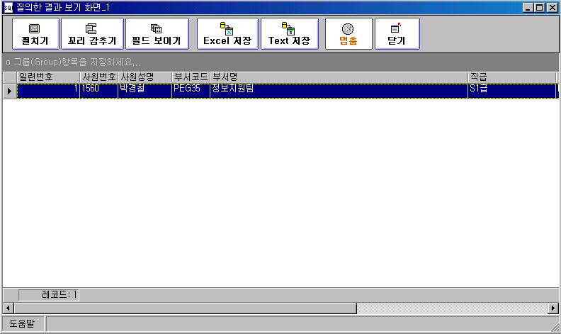
5
Active Query Builder 사용예제
2-3 사용자 질의를 사용하는 경우.
⑤ 테이블 열람 선택 후 바로 결과화면을 조회 할 수 있다.

Slide 22
★
추가 설명
§ Where 절에 IN 을 사용할 경우
SQL 문장에서는 아래와 같이 입력하지만
=> (‘211’,’222’,’218’)
-정보검색Ⅱ 에서의 IN 절에 값을 입력시에는 표현식에 아래와 같이 입력한다.
=> ‘211’,’222’,’218’
즉, 조건문자를 따옴표(‘ ‘)로 묶어주고 콤마(,)로 이어 나열한다.
<참고> 위와 같이 조건절에 따옴표(‘ ‘)로 묶어주는 경우에는 IN 절에만 사용한다.
필드가 문자형인 다른 경우에는 자동으로 따옴표(‘ ‘)로 묶어준다.

